Slide 1
Plataforma Pentaho

Slide 2
Introdução
Ferramentas para melhor uso dos recursos
Exibição e conhecimento de padrões
Processo decisório na empresa
A computação auxilia com ferramentas
Surge BI
Estratégias de negócio são traçadas
Notes:
O BI pode ser descrito como um conjunto de técnicas e ferramentas para o proveito e transformação de dados “crus” em dados com significado e informação útil para propósitos de análise do negócio. Além disso, o BI objetiva a fácil interpretação desse grande volume de dados.

Slide 3
Plataforma Pentaho
Ferramenta de BI que segue modelo Open Source
Motivação: prover pacote Java a ser usado em BI
Os componentes ajudam a prover funcionalidades
GUI amigável
Interface Web
Liberdade para combinar técnicas
Os dois produtos
Notes:
Eles [os componentes] auxiliam a prover a arquitetura e infraestrutura requeridas para construir soluções em BI, como: integração e tratamento de dados, exibição de relatórios, gráficos e painéis de instrumentos
Os produtos: Pentaho Business Analytics (BA) e o Pentaho Data Integration (PDI)

Slide 4
As edições
Empresarial
comercial
funcionalidades além da edição comunitária
geração interativa de relatórios
painéis de instrumentos
analisador a partir de consultas OLAP
As variações
Notes:
Essa edição tem três variações, são elas: Professional Standard Support, Professional Premium Support e Enterprise.

Slide 5
As edições
Comunitária
segue o modelo Open Source de desenvolvimento
4 liberdades:
utilização para qualquer propósito;
compreensão do software e modificação do modo que se queira;
distribuição de cópias e colaboração;
distribuição da própria versão
comparação com outras ferramentas
Notes:
Essa edição tem três variações, são elas: Professional Standard Support, Professional Premium Support e Enterprise.

Slide 6
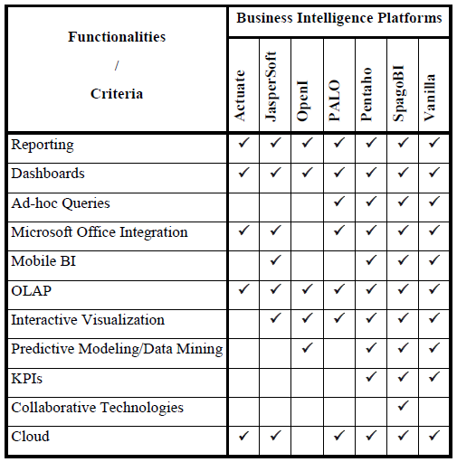
As edições

Slide 7
Componentes de servidor
Pentaho Bi Platform: partes núcleo do software
Pentaho Analysis services (Mondrian): servidor OLAP que suporta consulta MDX e leitura SQL
Pentaho Dashboard Designer (PDD): plug-in que simplifica criação dos painéis de instrumentos
Pentaho Analysis (Analyzer) (PAZ): provê um visualizador OLAP do tipo arrastar-e-soltar baseado na web
Notes:
Pentaho BI Platform: supre as partes núcleo do software que hospedam conteúdo criado no próprio servidor através de plug-ins ou arquivos publicados a partir de aplicações de desktop.

Slide 8
Componentes de servidor
Pentaho Data Access Wizard: plug-in que já vem com servidor e permite que usuários criem novas fontes de dados
Pentaho Mobile: interface do usuário adaptada para uso com iPad
Pentaho Interactive Reporting (PIR): permite que usuários criem relatórios ad hoc apenas arrastando e soltando

Slide 9
Componentes de desktop
Pentaho Data Integration (PDI): é um engenho ETL e define tarefas e transformações de integração de dados
Pentaho for Big Data: uma ferramenta de integração de dados baseada no PDI
Pentaho Report Designer: aplicação para desktop que inclui uso de quadro com estatísticas e gráficos. Consultas MDX e SQL
Pentaho Data Mining: aplicação que usa o Weka para descobrir padrões de dados

Slide 10
Componentes de desktop
Pentaho Metadata Editor (PME): aplicação de desktop que cria modelos de negócios
Pentaho Aggregate Designer (PAD): aplicação de desktop que opera sobre esquemas XML do Mondrian e com banco de dados com as tabelas subjacentes
Pentaho Schema Workbench (PSW): aplicação de desktop que provê uma interface gráfica para projetar cubos OLAP para Pentaho Analysis (Mondrian)
Notes:
Pentaho Aggregate Designer (PAD): aplicação de desktop que opera sobre esquemas XML do Mondrian e com banco de dados com as tabelas subjacentes descritas pelo esquema a fim de gerar respostas precalculadas e agregadas fazendo com que a análise seja mais rápida.

Slide 11
Direcionados ao desenvolvimento comunitário
Community Charting Components (CCC): plug-in para servidor que fornece um poderoso toolkit de visualização
Community Build Framework (CBF): foca em prover um meio de definir e dar deploy em aplicações baseadas em Pentaho
Community Data Access (CDA): age como uma camada comum para acessar dado no servidor Pentaho BA
Notes:
Community Charting Components (CCC): plug-in para servidor que fornece um poderoso toolkit de visualização. Objetiva fornecer ao desenvolvedor um meio de incluir nos seus painéis de instrumentos os tipos simples de quadro sem perder a extensibilidade.
Community Build Framework (CBF): foca em prover um meio de definir e dar deploy em aplicações baseadas em Pentaho. É um Apache Ant que permite a criação de template da instalação do servidor Pentaho BA, incluindo customizações ou qualquer conteúdo especial que permita maior agilidade na instalação.

Slide 12
Direcionados ao desenvolvimento comunitário
Community Data Browser (CBD): plug-in do servidor que usa um browser visual OLAP chamado Saiku para criar consulta
Community Distributed Cache (CDC): plug-in de servidor que habilita alta performance, escalabilidade e clustering distribuído de memória cache
Community Data Validation (CDV): habilita a criação de testes sobre o servidor Pentaho BA
Notes:
Community Data Browser (CBD): plug-in do servidor que usa um browser visual OLAP chamado Saiku para criar consulta que pode ser usada pela linguagem R para gerar análise sobre o conjunto resultante.
Community Data Validation (CDV): habilita a criação de testes sobre o servidor Pentaho BA com o objetivo de verificar tanto a integridade do próprio servidor, quanto verificar os dados usados por ele.

Slide 13
Pentaho Business Analytics
Ferramenta que permite acesso, integração, manipulação, visualização e análise de dados
Dados resgatados de bases de dados relacionais, da nuvem ou Hadoop
Três categorias:
servidor BA e console para usuário
ferramentas de projeto e plug-ins baseados na web
ferramentas de projeto baseadas em desktop

Slide 14
Pentaho Business Analytics
Vantagens
delegação de exploração, descoberta e inovação com uso intuitivo das ferramentas
agrupamento do poder do big data com uso de ferramentas visuais
visualização e criação de relatórios em minutos e larga escala de ferramentas para relatórios
visualmente integrar e conectar dados a partir da extração de dados de múltiplas fontes
uso dos sistemas operacionais mais comuns

Slide 15
Pentaho Data Integration (PDI)
ferramenta de extração, transformação e carga (ETL)
migração entre diferentes bases de dados
carga de grandes conjuntos de dados em bases de dados
integração de dados com ETL
vantagens
instalação em minutos
interface gráfica de fácil uso
engenho que permite a manipulação de grandes volumes de dados
componentes divididos em três categorias
servidor de integração de dados
ferramentas de projeto e utilitários de linha de comando
plug-ins que podem ser acessados a partir da loja de plug-ins

Slide 16
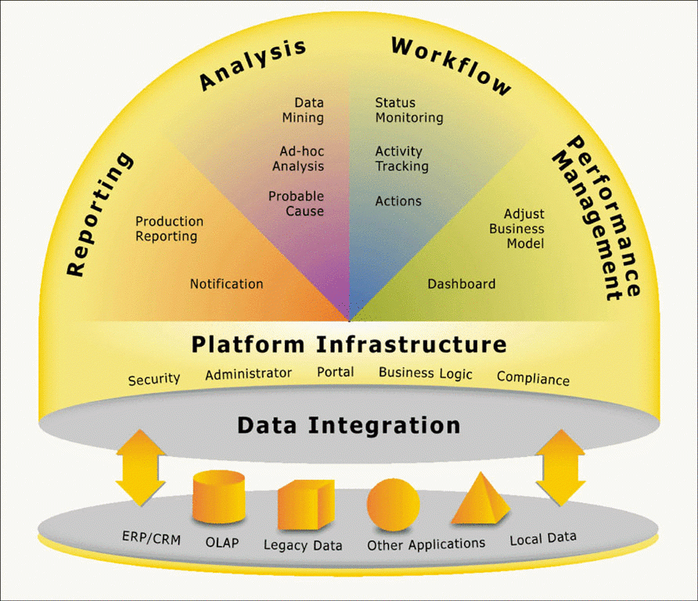
Estrutura
Quatro grandes conjuntos de funcionalidades

Slide 17
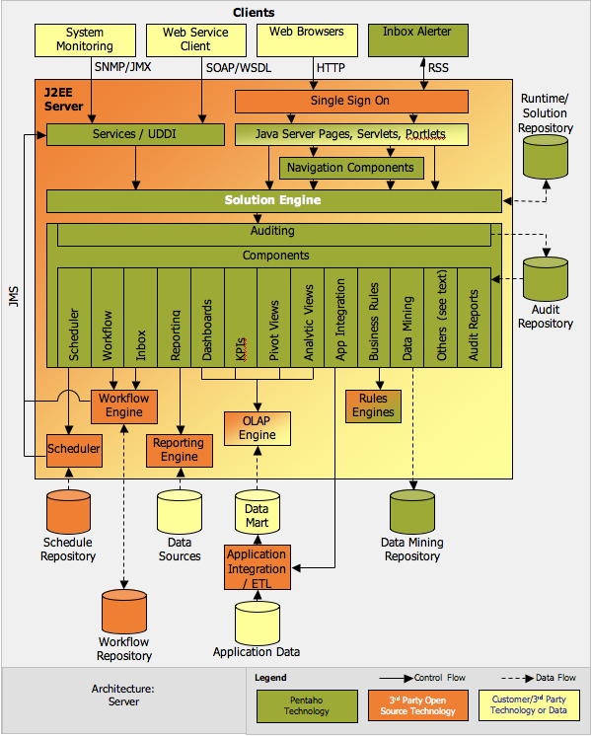
Arquitetura
criação de solução com três fases
criação do Data Warehouse
soluções iniciais geradas para exploração do repositório de dados
entrega da solução para o usuário

Slide 18
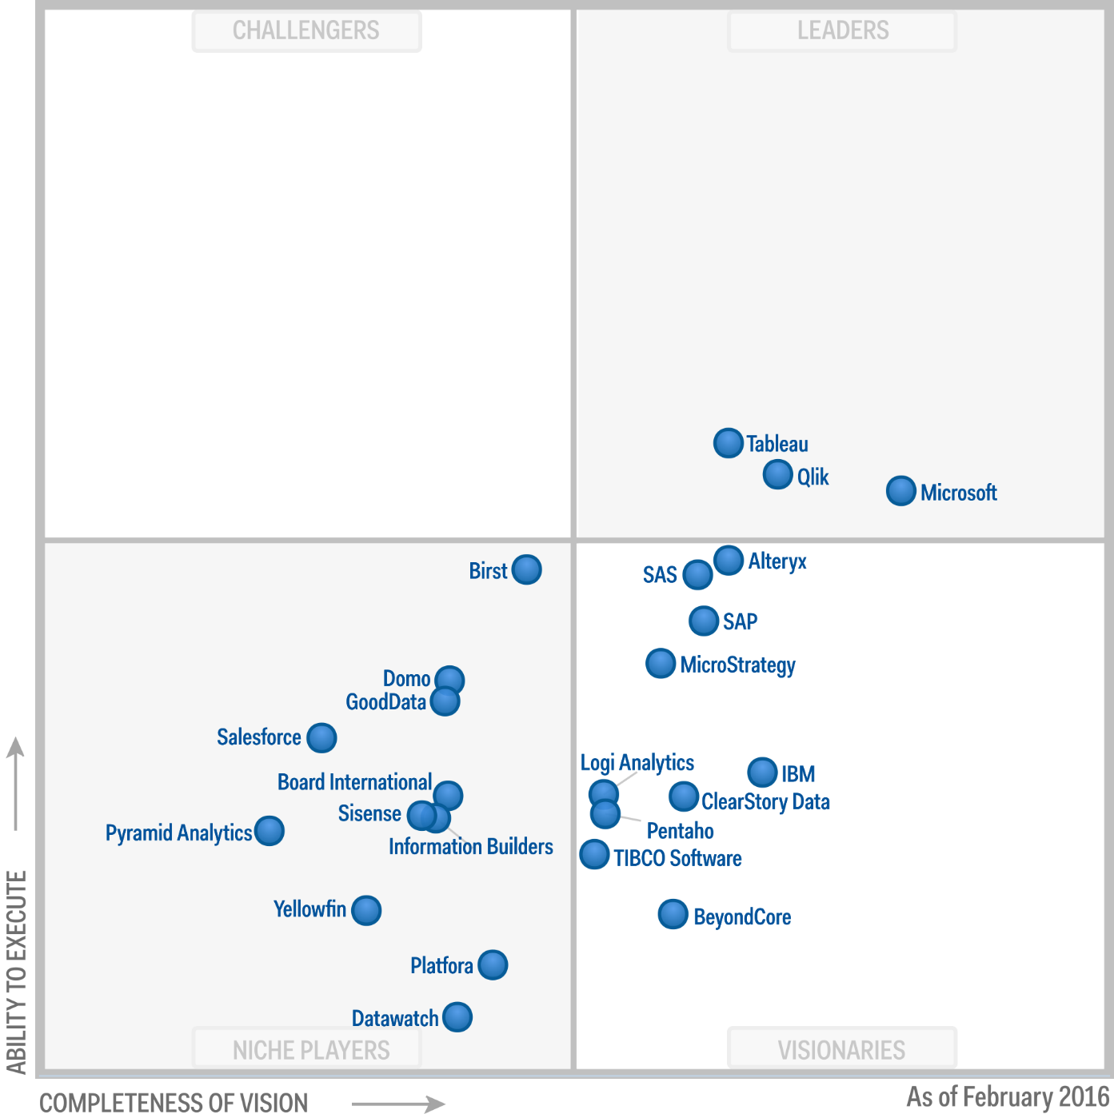
Avaliação
A plataforma Pentaho é visionária
inovação em big data
internet da coisas
Pentaho forneceu integração com Hadoop, Cassandra ou MongoDB
acesso acoplado a R
solução alternativa de aprendizado de máquina

Slide 19
Conclusão
Processo decisório em negócios
Ferramentas que auxiliam na tomada da decisão: BI
A plataforma Pentaho
Liberdade e fácil uso

Slide 20
Referências
https://en.wikipedia.org/wiki/Pentaho
http://www.devmedia.com.br/pentaho-bi-conhecendo-a-plataforma-arquitetura-e-infraestrutura/31502
http://www.bizcubed.com.au/pentaho-pillars/
http://www.pentaho.com/resource/pentaho-community-edition-vs-enterprise-edition
http://dl.acm.org/citation.cfm?id=2618182
https://help.pentaho.com/Documentation/6.1/0D0/050/000
https://help.pentaho.com/Documentation/6.1/0D0/050/010
https://help.pentaho.com/Documentation/6.1/0J0/0C0/000
https://help.pentaho.com/Documentation/6.1/0D0/050/020
http://wiki.pentaho.com/display/ServerDoc2x/02.+Architecture
http://www.ventureskies.com/blog/what-is-venture-management
https://en.wikipedia.org/wiki/Business_intelligence
https://www.gartner.com/doc/reprints?id=1-2XXUR6C&ct=160204&st=sb
http://www.gartner.com/technology/about.jsp

